Slide 1

华为手机商城系统
2019
小组成员：吴岳阳 张凯芸 郑霖 郑晓鹏

Slide 2

华为手机商城系统
PART 01 需求分析
PART 02 概念结构设计
PART 03 逻辑结构设计
PART 04 数据库物理设计
PART 05 系统界面展示

Slide 3


PART 01 需求分析

Slide 4
PART 01 需求分析
系统功能背景资料
客户在网店对商品的管理内容包括：
1)可随时查询可购商品的详细情况，如手机名、CPU型号、CPU核数、屏幕尺寸、屏幕色彩、分辨率、前置摄像头、后置摄像头、售价、库存、销量以及商品的其他描述，便于客户选订。
2)客户可购买多种所需商品，每种商品可购若干份，选择完成后，购买处理即告完成。
3)为便于邮寄，客户需写明如下信息：姓名、性别、电话号码和地址，网店将即时为每一个客户编制唯一代码。
4)商品售出，并且客户拿到后可对商品进行评价，商家可以对每条评论进行查看，一种商品可以有多人进行评论，系统要给每一条评论编号并记录评论内容和评论类型等。
5)客户可收藏多种心仪商品，但不能重复收藏同一件商品，可管理自己的收藏夹。
商家在网店对商品的管理内容包括：
1)可上架/下架任意商品和修改商品信息。
2)可对所有订单进行修改和删除。

Slide 5
PART 01 需求分析
系统功能
客户
注册账号、登录账号、删除账号、修改密码和修改个人信息
01
YOUR
CONTENTS
查询可购商品的详细情况
02
YOUR
CONTENTS
查询自己订单的详细情况
03
YOUR
CONTENTS
对心仪的商品收藏和管理
04
YOUR
CONTENTS
对已购商品进行评价
05
YOUR
CONTENTS

Slide 6
PART 01 需求分析
系统功能
商家
注册账号、登录账号、删除账号、修改密码和修改个人信息
01
YOUR
CONTENTS
查询可购商品的详细情况
02
YOUR
CONTENTS
查询自己订单的详细情况
03
YOUR
CONTENTS

Slide 7


PART 02 概念结构设计

Slide 8
PART 02 概念结构设计
“订单”实体E-R图

Slide 9
PART 02 概念结构设计
“用户”实体E-R图

Slide 10
PART 02 概念结构设计
“收藏”实体E-R图

Slide 11
PART 02 概念结构设计
“手机”实体E-R图

Slide 12
PART 02 概念结构设计
“评论”实体E-R图

Slide 13
PART 02 概念结构设计
系统E-R图

Slide 14


PART 03 逻辑结构设计

Slide 15
PART 03 逻辑结构设计
根据概念结构的设计，可以将系统E-R图转换为以下关系模式（画横线的为各关系的码）
订单（订单号，用户名，手机名，购买数量，订单状态），外码：用户名
用户（用户名，姓名，性别，地址，手机号码）
收藏（用户名，手机名），外码：用户名，手机名
手机（手机名，CPU型号，CPU核数，屏幕尺寸，屏幕色彩，分辨率，前置摄像头，后置摄像头，售价，库存，销量）
评论（评论号，用户名，手机名，评论内容，评论类型），外码：用户名，手机名

Slide 16


PART 04 数据库物理设计

Slide 17
PART 04 数据库物理设计
用户信息表结构
手机信息表结构
字段名 | 类 型 | 长度 | 可否为空 | 约束
用户名 | 字符型 | 20 | 否 | 主键
姓名 | 字符型 | 20 | 是
性别 | 字符型 | 4 | 是
手机号码 | 字符型 | 20 | 是
地址 | 字符型 | 80 | 是
字段名 | 类 型 | 长度 | 可否为空 | 约束
手机名 | 字符型 | 32 | 否 | 主键
售价 | 数值型 |  | 是
库存 | 数值型 |  | 是
销量 | 数值型 |  | 是
前置摄像头 | 字符型 | 80 | 是
后置摄像头 | 字符型 | 80 | 是
CPU型号 | 字符型 | 32 | 是
CPU核数 | 字符型 | 20 | 是
分辨率 | 字符型 | 20 | 是
屏幕色彩 | 字符型 | 32 | 是
屏幕尺寸 | 字符型 | 12 | 是
订单信息表结构
字段名 | 类 型 | 长度 | 可否为空 | 约束
订单号 | 字符型 | 20 | 否 | 主键
用户名 | 字符型 | 20 | 否 | 外键
手机名 | 字符型 | 32 | 否 | 外键
购买数量 | 数值型 |  | 否
订单状态 | 字符型 | 20 | 否

Slide 18
PART 04 数据库物理设计
评论信息表结构
字段名 | 类 型 | 长度 | 可否为空 |  |  |  | 约束
评论号 | 字符型 | 20 |  | 否 |  | 主键
用户名 | 字符型 | 20 |  | 否 |  | 外键
手机名 | 字符型 | 32 |  | 否 |  | 外键
评论内容 | 字符型 | 200 |  | 否
评论类型 | 字符型 | 10 |  | 否
收藏信息表结构
字段名 | 类 型 | 长度 | 可否为空 |  |  |  |  | 约束
用户名 | 字符型 | 20 |  | 否 |  |  | 主键，外键
手机名 | 字符型 | 32 |  | 否 |  |  | 主键，外键

Slide 19


PART 05 系统界面展示

Slide 20
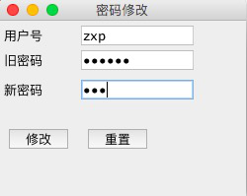
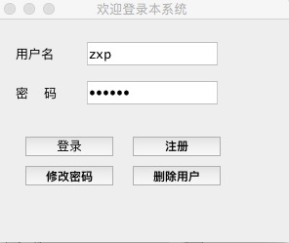
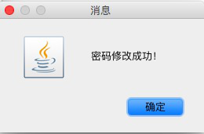
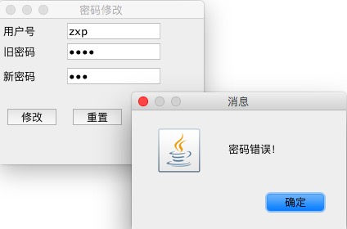
PART 05 系统界面展示
普通用户
登录注册界面
密码修改成功
密码修改失败

Slide 21
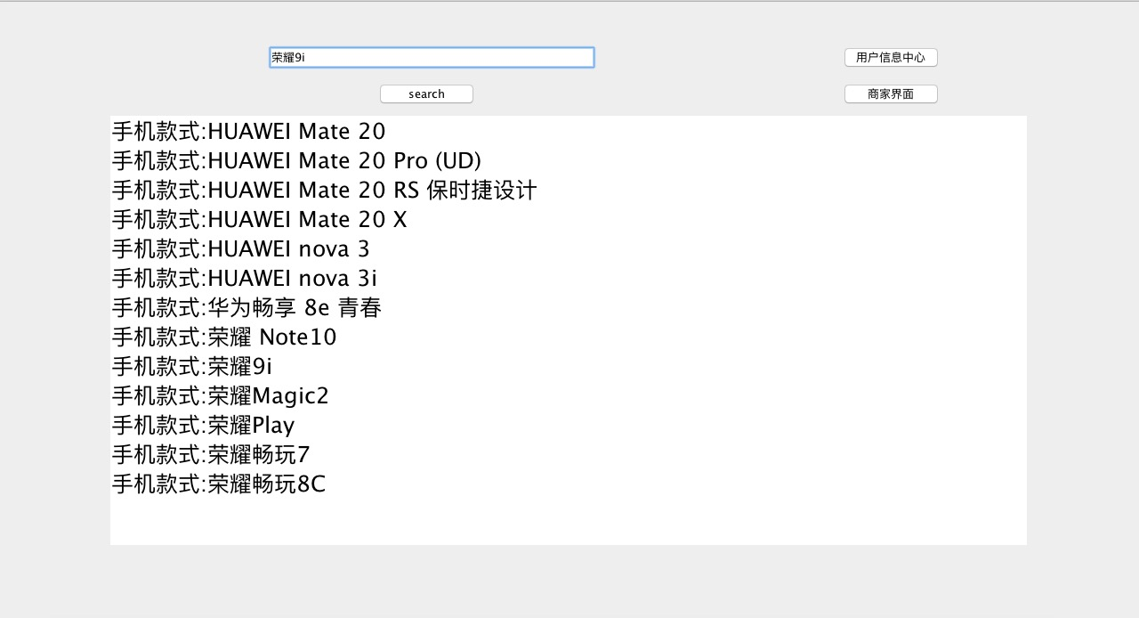
PART 05 系统界面展示
主界面
查找功能

Slide 22
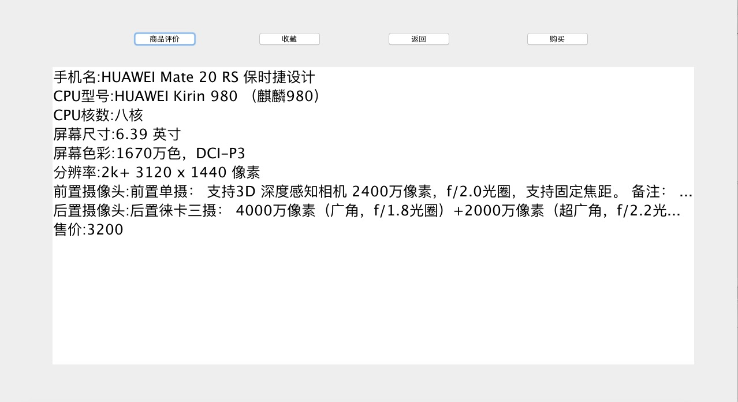
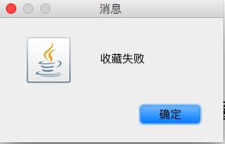
PART 05 系统界面展示
商品详情界面
重复收藏

Slide 23
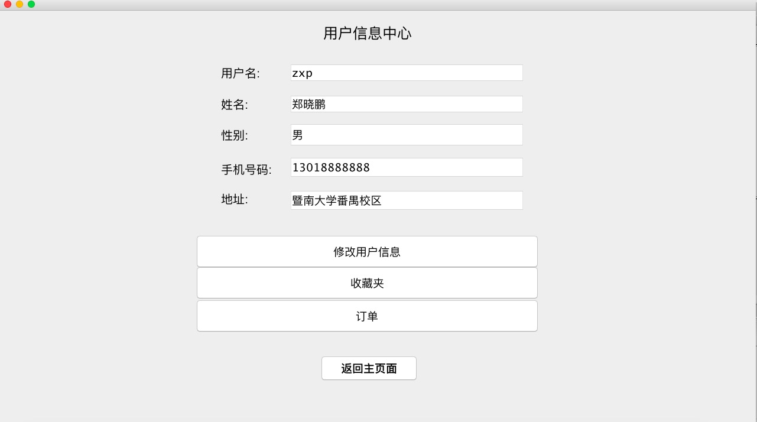
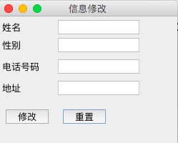
PART 05 系统界面展示
用户信息中心界面
信息修改

Slide 24
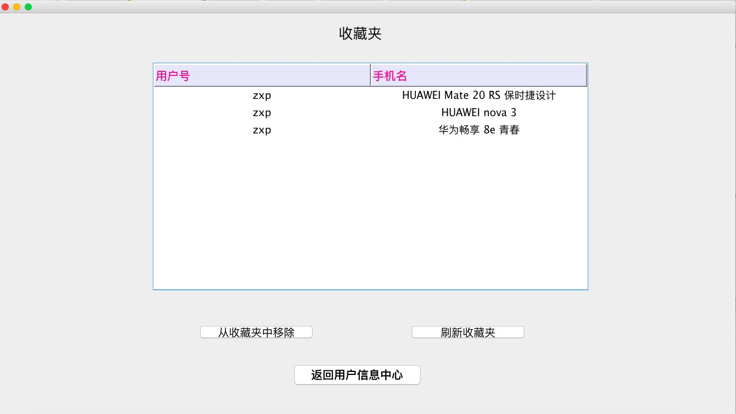
PART 05 系统界面展示
收藏夹
删除功能：选中商品并点击删除按钮

Slide 25
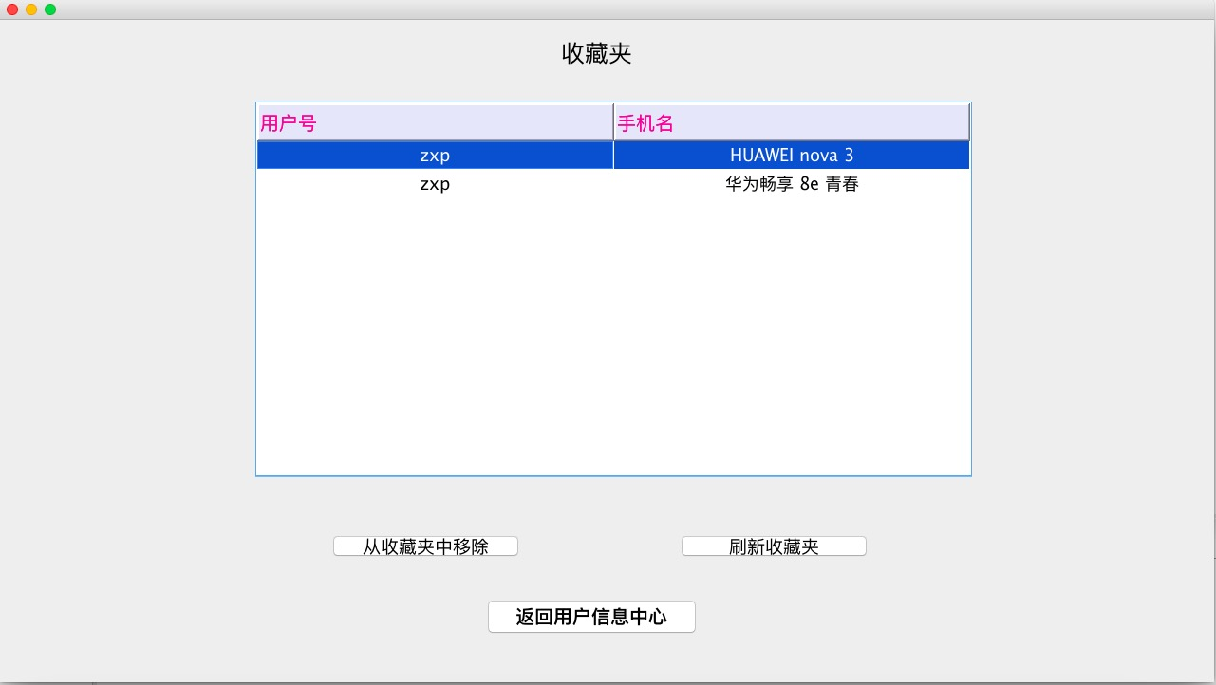
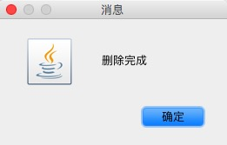
PART 05 系统界面展示
收藏夹
删除功能：选中商品并点击删除按钮

Slide 26
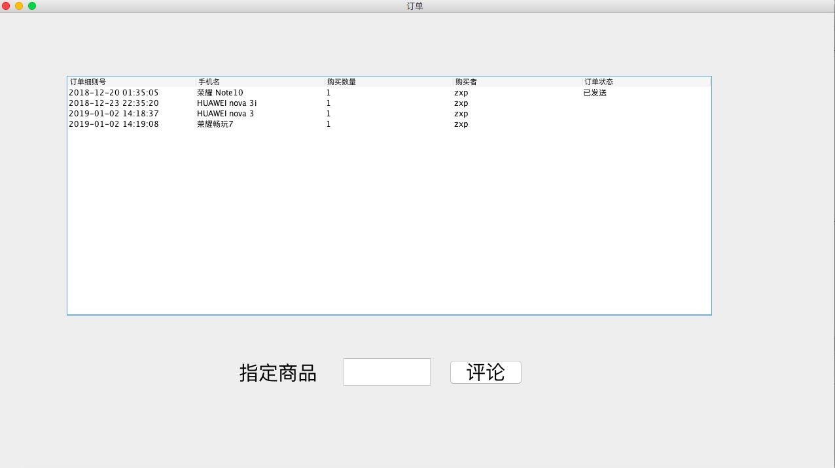
PART 05 系统界面展示
用户订单界面
输入订单细则号进行评论

Slide 27
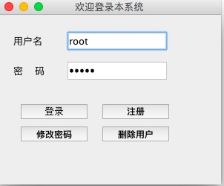
PART 05 系统界面展示
商家
商家登录界面

Slide 28
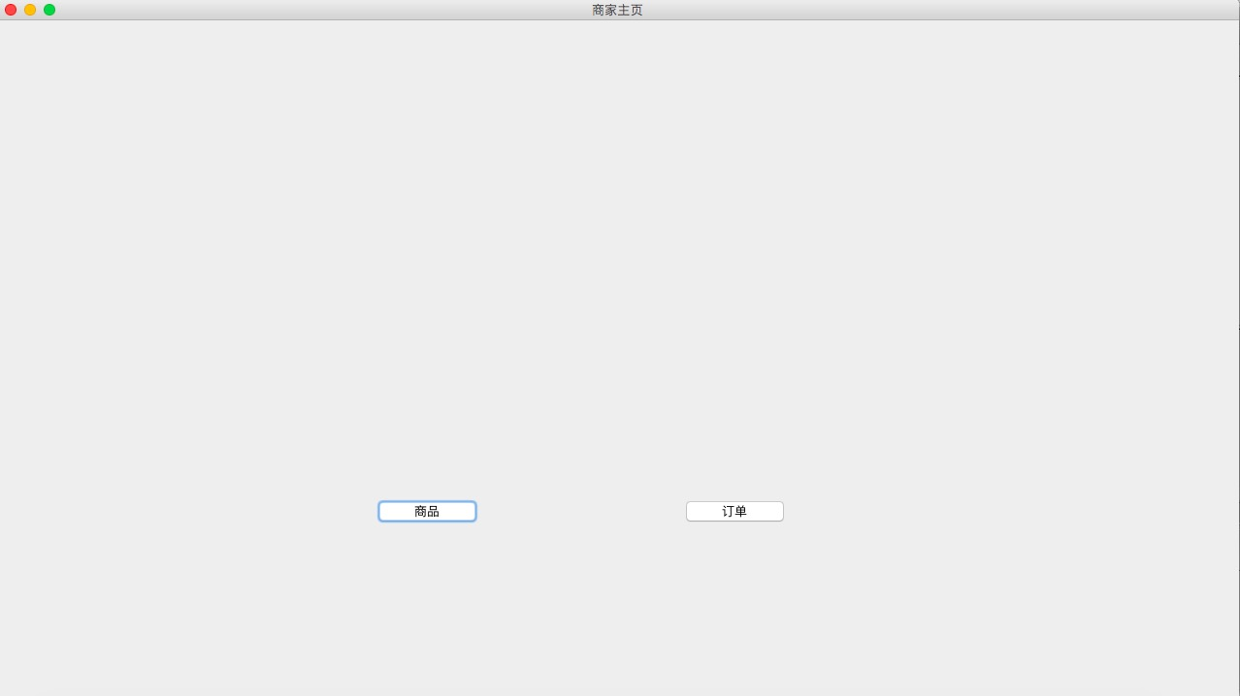
PART 05 系统界面展示
商家管理主页界面

Slide 29
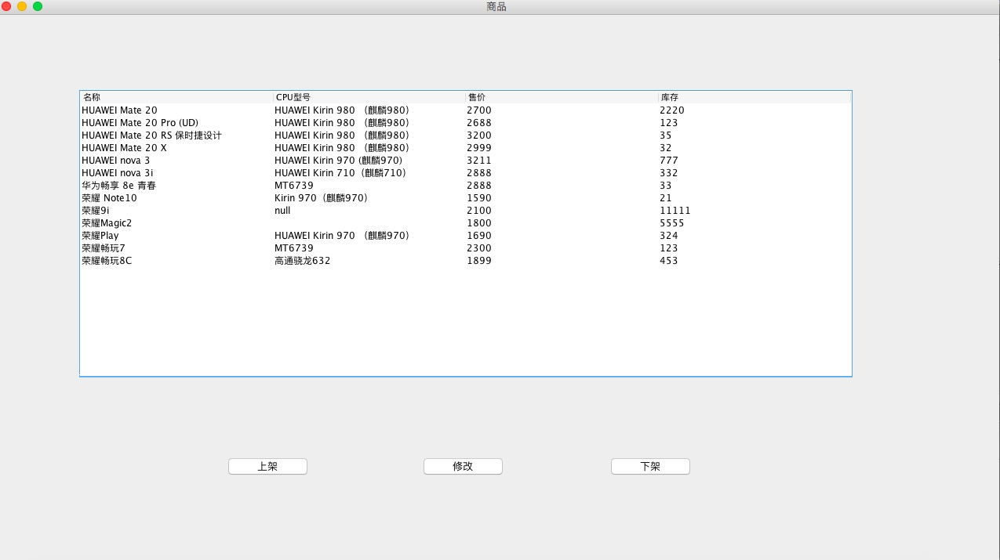
PART 05 系统界面展示
商品管理

Slide 30
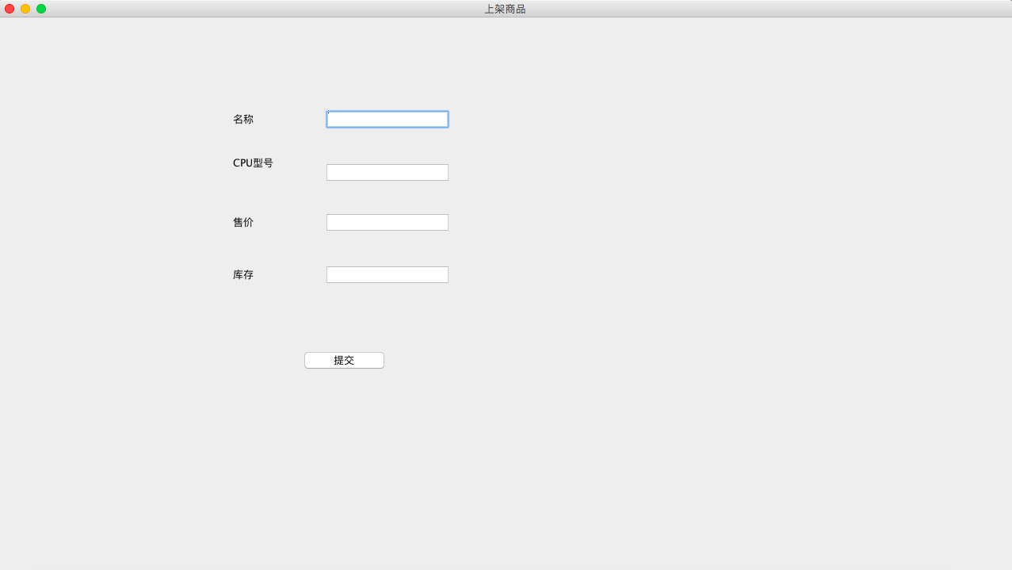
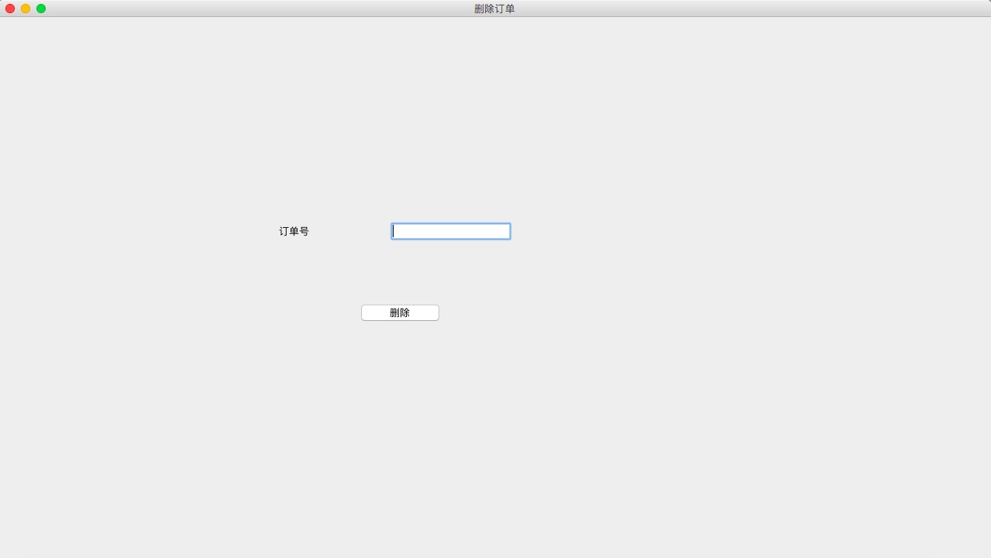
PART 05 系统界面展示
商品管理
上架
修改
删除

Slide 31
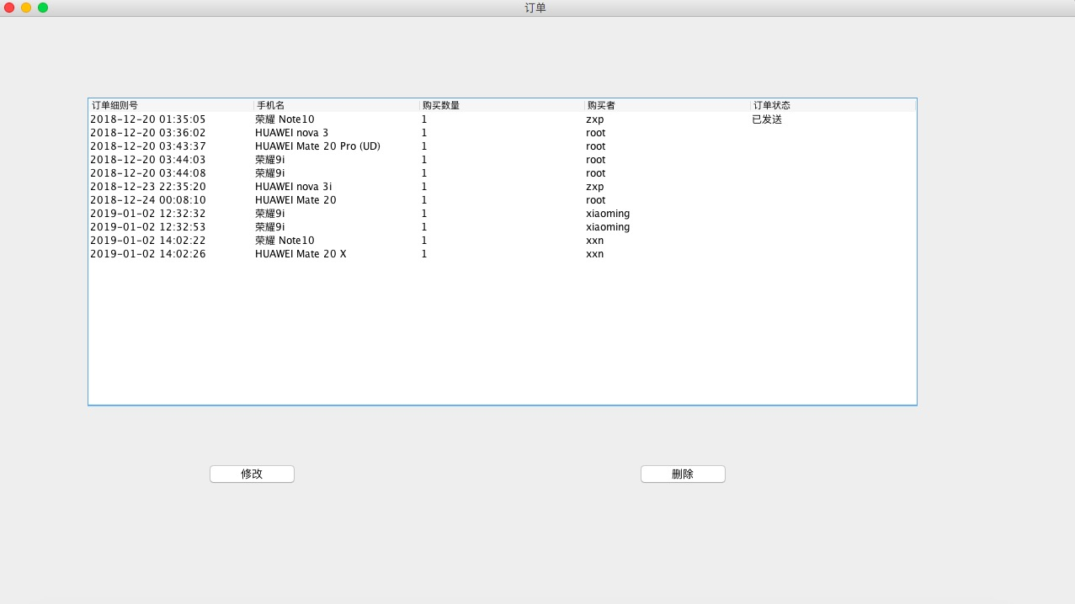
PART 05 系统界面展示
订单管理

Slide 32
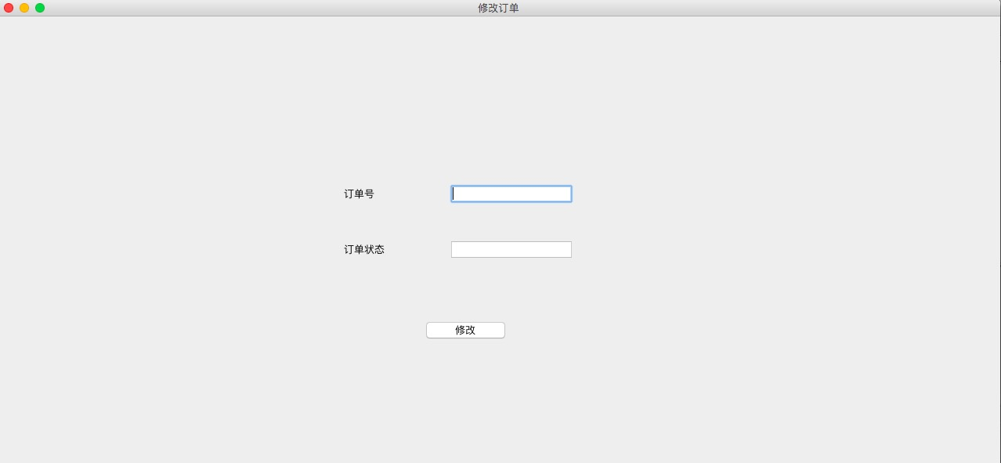
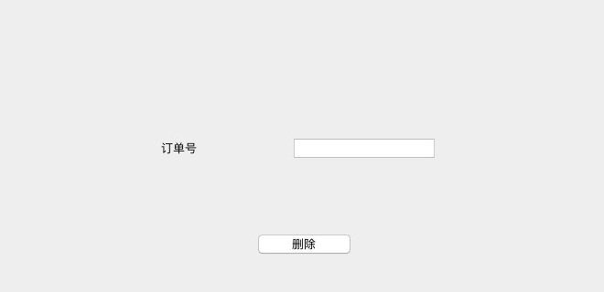
PART 05 系统界面展示
订单管理
修改订单
删除订单

Slide 33
2019
THANKS
FOR YOUR WATCHING

